Slide 1
LES FORMATIONS REGLEMENTAIRES OBLIGATOIRES
CAMPAGNES 2023
Direction des Ressources Humaines – Développement des Compétences – Juillet 2023

Slide 2
LES FORMATIONS REGLEMENTAIRES OBLIGATOIRES
CAMPAGNE 2023
Trois formations à réaliser chaque année :
DDA
DIRECTIVE DISTRIBUTION ASSURANCE
DCI
DIRECTIVE CREDIT IMMOBILLIER
FRO – PASS DCI 7h00 - 2023
DEAC
DISPOSITIF D’EVALUATION ET
D’ACTUALISATION DES COMPETENCES
FRO – DEAC Parcours Marché des particuliers et professionnels
DEAC Corporate : en attente de livraison BPCE
15H
7H
4H
Des e-learnings à réaliser selon une récurrence spécifique à chaque module (tous les ans, tous les 2, 3 ou 5 ans…) et donc propre à chaque collaborateur, selon sa date d’entrée dans la société, l’emploi occupé ou encore son changement d’affectation.
Ces formations sont OBLIGATOIRES et doivent
être suivies avant le 31 décembre 2023
et idéalement avant la rentrée de septembre en profitant des
7 créneaux HDJ
dédiés aux Formations Règlementaires Obligatoires durant la période estivale :
S28 à S34 pour réaliser les formations déjà accessibles sur Click&Learn

Slide 3


A FAIRE
CHAQUE ANNEE
DCI / DEAC
CARACTERISTIQUES
POURQUOI ?
POUR QUI ?
FORMAT
DUREE
PLANNING
DCI / DIRECTIVE CREDIT IMMOBILLIER
Mettre à jour ses connaissances règlementaires sur le Crédit immobilier Particuliers
Les professionnels de la distribution du crédit immobilier (réseau et fonctions supports)
E-learning
FRO - Pass DCI - 7h 2023
D’AVRIL A DECEMBRE
DEAC / DISPOSITIF D’EVALUATION ET D’ACTUALISATION DES COMPETENCES
Répondre à l'obligation de la nouvelle réglementation MIF2 qui vise à renforcer les exigences en matière de transparence des marchés et protection des investisseurs
Les collaborateurs qui informent ou conseillent la clientèle en matière d’instrument financier, y compris les collaborateurs bénéficiant de la
clause de grand-père
FRO - DEAC Parcours Marché des particuliers et professionnels
4H
DE JUIN A DECEMBRE
Etude de cas : en 2024
Entre 30 et
40 mn
Plan d’action
(si besoin)
30 MIN

Slide 4
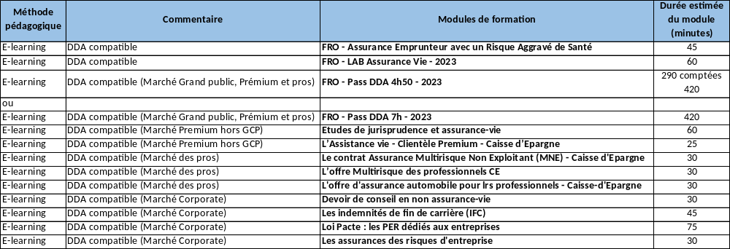
FOCUS DDA
Modules déployés à ce jour et éligibles DDA
15 h DDA* à suivre par an
Déploiement en cours selon l’avancement de la FRO - Pass DCI 7h - 2023
Modules à déployer sur le dernier quadrimestre 2023
* Si nécessaire, des ajouts de modules sont possibles sur le second semestre pour permettre aux collaborateurs d’atteindre les 15h DDA

Slide 5

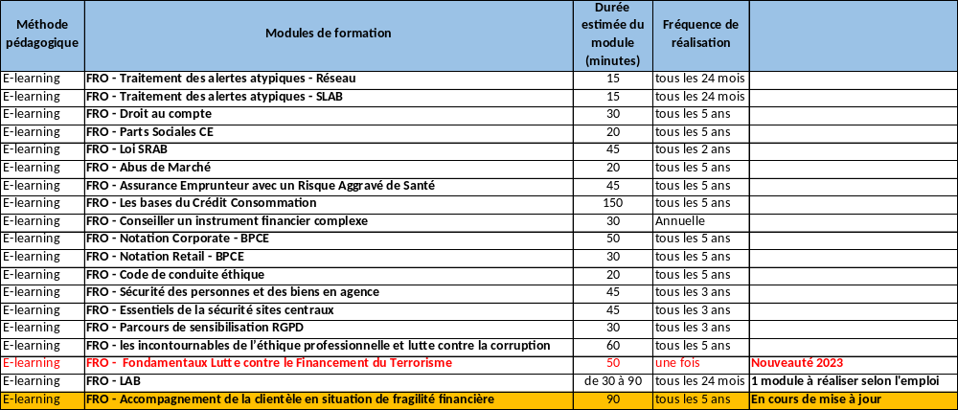
Liste des FRO Récurrentes
Liste des autres formations réglementaires, durées et fréquences

Slide 6
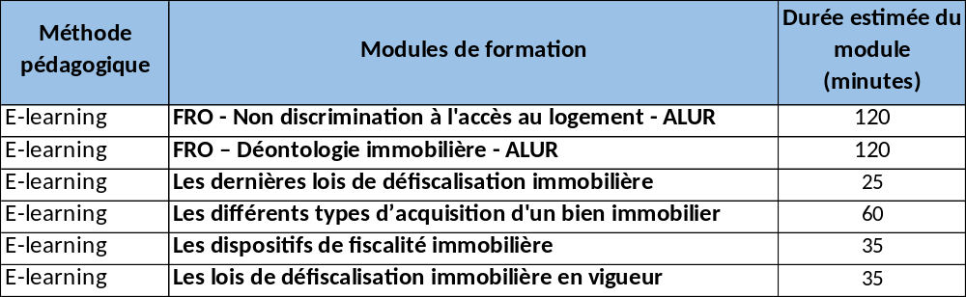
Focus ALUR (Marché Premium et GCP)
14h ALUR* dont 7h DCI à suivre par an
* Si nécessaire des ajouts de modules sont possibles sur le second semestre pour permettre aux collaborateurs d’atteindre 14h ALUR

